Slide 1

개정 3판
누구나 즐기는 C언어 콘서트
제6장 반복문
출처: pixabay

Slide 2
이번 장에서 학습할 내용
반복 구조는 일련의 처리를 반복할 수 있게 한다. 반복의 개념을 먼저 이해하고 C에서 제공되는 3가지의 반복 구조에 대하여 학습한다.
while 반복 구조를 이해하고 사용할 수 있다.
do-while 반복 구조를 이해하고 사용할 수 있다.
for 반복 구조를 이해하고 사용할 수 있다.
중첩 반복 구조를 이해하고 사용할 수 있다.
반복문에서의 break와 continue 사용법을 이해한다.

Slide 3
이번 장에서 만들 프로그램
초등학생용 산수 문제를 자동으로 출제하는 프로그램을 작성해보자. 한 번이라도 맞으면 종료한다.
1억원을 일시불로 받을 때와 처음에 1원을 받고, 한 달 동안 하루가 지날 때마다 2배씩 받는 것 중에서 어떤 것이 유리한지 계산해보자.

Slide 4
이번 장에서 만들 프로그램
숫자 맞추기 게임을 작성해보자.

Slide 5
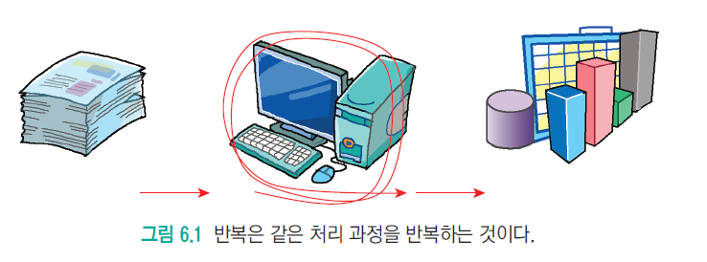
반복문
반복은 어떤 단계를 반복하게 하는 것으로 반복 구조를 사용하면 프로그램이 간단하고 빠르게 된다. 예를 들어 서 동일한 작업을 반복하기 위하여 똑같은 문장을 복사하여 붙여넣기 하는 것보다 반복 구조를 사용하는 편이 프로그램을 간결하게 만든다.

Slide 6
마일을 미터로 바꾸는 프로그램
#include <stdio.h>
int main(void)
{
int meter;
meter = 0 * 1609;
printf("0 마일은 %d미터입니다\n", meter);
meter = 1 * 1609;
printf("1 마일은 %d미터입니다\n", meter);
meter = 2 * 1609;
printf("2 마일은 %d미터입니다\n", meter);
return 0;
}
같은 처리 과정 #1
같은 처리 과정 #2
같은 처리 과정 #3

Slide 7
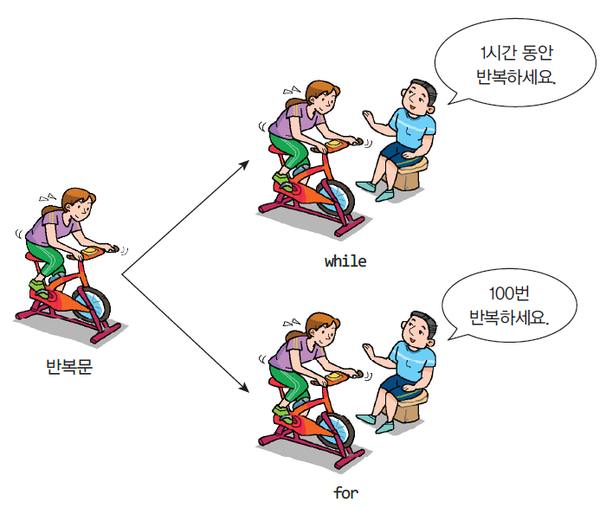
반복문의 종류
조건 제어 반복(while 문): 특정한 조건이 만족되면 계속 반복한다.
횟수 제어 반복(for 문): 정해진 횟수만큼 반복한다.

Slide 8

중간 점검
1. 프로그램에 반복 구조가 필요한 이유는 무엇인가?
2. 반복문에는 _______, _______문이 있다.

Slide 9
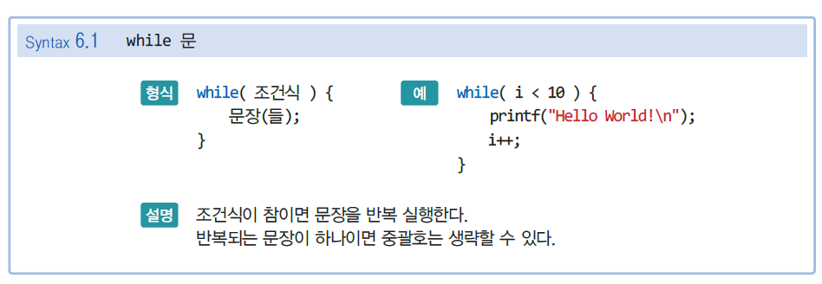
while 문
while 문은 조건식이 참이면 문장들을 반복적으로 실행한다. while 문의 문법은 다음과 같다.

Slide 10
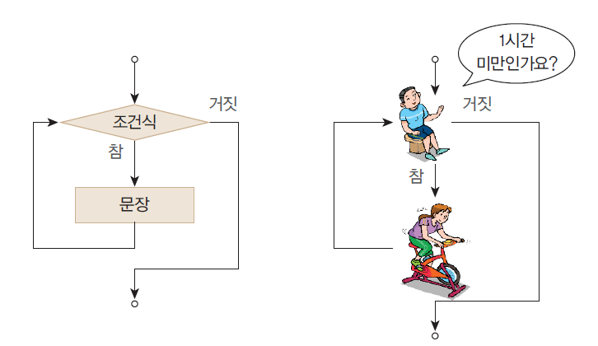
while 문의 흐름도

Slide 11

칠판에 “수업시간에 떠들지 않겠습니다.”를 10번 쓰기
#include <stdio.h>
int main(void)
{
int i = 0;
while (i < 10)
{
printf("수업 시간에 떠들지 않겠습니다.\n");
i++;
}
return 0;
}

Slide 12
반복 제어 변수 출력하기
#include <stdio.h>
int main(void)
{
int i = 0;
while (i < 10)
{
printf("i=%d ", i);
i++;
}
return 0;
}

Slide 13
마일을 미터로 변환하기
#include <stdio.h>
int main(void)
{
int meter;
int i = 0;
while (i < 3)
{
meter = i * 1609;
printf("%d 마일은 %d미터입니다\n", i, meter);
i++;
}
return 0;
}

Slide 14
팩토리얼 구하기
Factorial
1부터 어떤 양의 정수 n까지의 정수를 모두 곱한 것을 말하며 n!로 나타낸다.
0!=1이다.
(예) 3! = 3 X 2 X 1
n! = nX(n-1)X(n-2)X...X2X1

Slide 15
팩토리얼 계산하기
#include <stdio.h>
int main(void)
{
int i = 5;
int factorial = 1;
while (i >= 1) // i를 감소시키면서 i가 1이상이면 반복한다.
{
factorial *= i;
i--;
}
printf("%d \n", factorial);
return 0;
}

Slide 16
구구단 출력
// while 문을 이용한 구구단 출력 프로그램
#include <stdio.h>
int main(void)
{
int n;
int i = 1;
printf("구구단 중에서 출력하고 싶은 단을 입력하시오: ");
scanf("%d", &n);
while (i <= 9)
{
printf("%d*%d = %d \n", n, i, n*i);
i++;
}
return 0;
}
구구단 중에서 출력하고 싶은 단을 입력하시오: 9
9*1 = 9
9*2 = 18
9*3 = 27
....
9*9 = 81

Slide 17
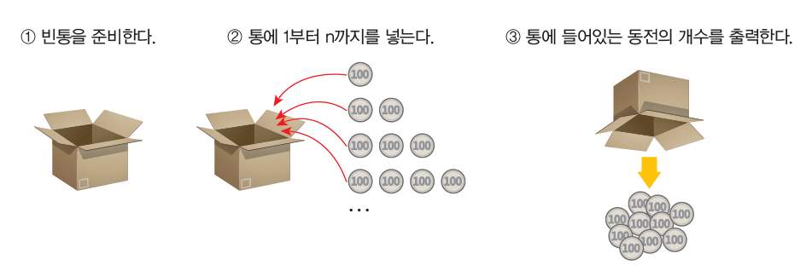
1부터 1000까지의 합
1부터 n까지의 합을 계산하는 프로그램

Slide 18
1부터 1000까지의 합
#include <stdio.h>
int main(void)
{
int i, sum;
i = 1;
sum = 0;
while (i <= 1000)
{
sum += i;
i++;
}
printf("합은 %d입니다.\n", sum);
return 0;
}

Slide 19
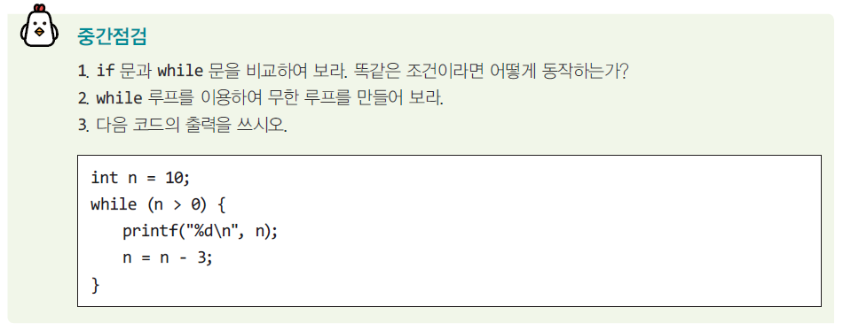
중간점검

Slide 20
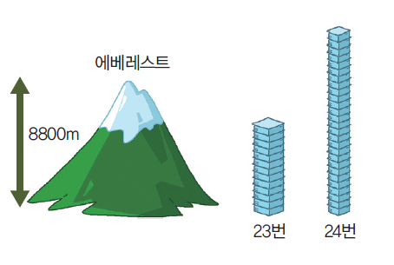
Lab: 종이접기
이번 실습에서는 A4 종이를 접어서 에베레스트산 높이(8800m)가 되려면 종이를 몇 번 접어야 하는지를 계산해보자. 종이의두께는 1mm라고 하자. 종이는 접을 때마다 두께가 2배씩 증가한다. 그리고 종이는 회수 제한없이 접을 수 있다고 가정하자. 로그 함수는 사용하지 않는다.

Slide 21
Sol: 종이접기
#define _CRT_SECURE_NO_WARNINGS
#include <stdio.h>
int main(void) {
double pheight = 0.001; // 단위 미터
const double everest = 8800.0; // 단위 미터
int count = 0;
while (pheight < everest) {
pheight *= 2.0;
count++;
}
printf("종이 접는 횟수=%d \n\n", count);
return 0;
}

Slide 22
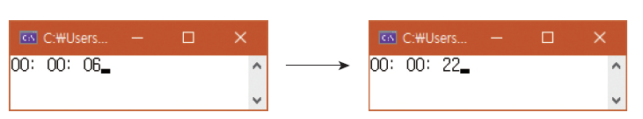
Lab: 디지털 시계를 만들어보자
컴퓨터에는 항상 시계가 있다. 우리도 하나 만들어 보자. 1초가 지나갔다는 것을 우리에게 알려주는 함수만 있으면 된다. UNIX에서는 sleep()을 사용하면 되고, 윈도우에서는 Sleep()이 있다. Sleep(ms)는 주어진 시간 동안 실행되는 프로그램을 중지시킨다

Slide 23
Sol:
#include <stdio.h>
#include <stdlib.h>
#include <windows.h>
int main(void)
{
int hour, min, sec;
hour = min = sec = 0;
while (1) {
system("cls"); // 화면을 지운다.
printf("%02d: %02d: %02d", hour, min, sec);
sec++;
if (sec == 60) { min++; sec = 0; }
if (min == 60) { hour++; min = 0; }
if (hour == 24) { hour = min = sec = 0; }
Sleep(1000); // 1초 동안 프로그램을 재운다.
}
return 0;
}

Slide 24
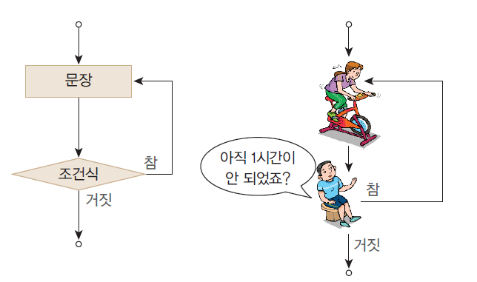
do...while문
do-while 문은 while 문과 비슷하나 반복 조건을 루프의 처음이 아니라 루프의 끝에서 검사한다는 것이 다르다.

Slide 25
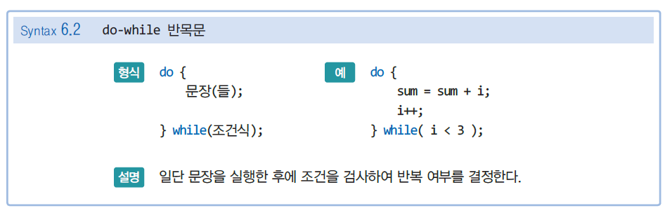
do-while 문
적어도 한번은 반복문장을 실행한다.

Slide 26
예제 #1
do..while 문은 입력을 처리하는 부분에서 많이 사용된다. 예를 들어서 다음과 같이 메뉴를 출력한 후에 사용자의 입력을 받는 부분에 사용된다.

Slide 27
예제 #1
#define _CRT_SECURE_NO_WARNINGS
#include <stdio.h>
int main(void)
{
int i = 0;
do
{
printf("1---파일열기\n");
printf("2---파일저장하기\n");
printf("3---종료\n");
printf("하나를 선택하시오: ");
scanf("%d", &i);
} while (i < 1 || i > 3);
printf("선택된 메뉴=%d\n", i);
return 0;
}

Slide 28
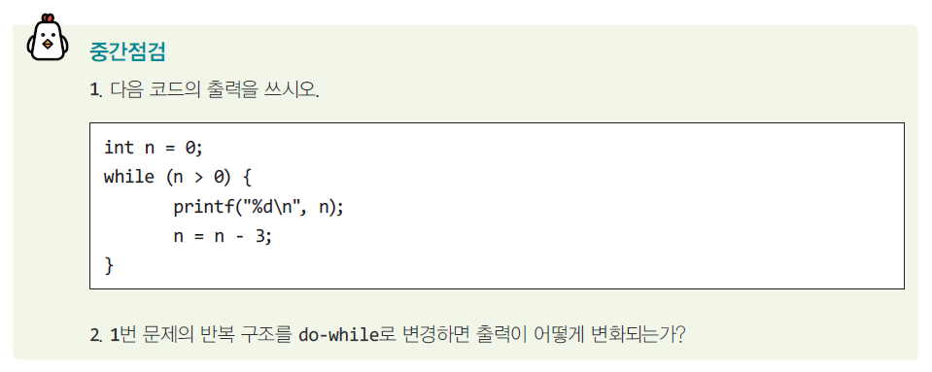
중간 점검

Slide 29

Lab: 숫자 추측 게임
프로그램이 가지고 있는 정수를 사용자가 알아맞히는 게임
사용자가 답을 제시하면 프로그램은 자신이 저장한 정수와 비교하여 제시된 정수가 더 높은지 낮은지 만을 알려준다.

Slide 30
알고리즘
do
사용자로부터 숫자를 guess로 입력받는다.
시도횟수를 증가한다.
if( guess < answer )
숫자가 낮다고 출력한다.
if( guess > answer )
숫자가 높다고 출력한다.
while(guess != answer);
“축하합니다”와 시도횟수를 출력한다.

Slide 31
Sol:
#define _CRT_SECURE_NO_WARNINGS
#include <stdio.h>
int main(void)
{
int answer; // 정답
int guess;
int tries = 0;
srand(time(NULL));
answer = rand() % 100;
// 반복 구조
do {
printf("정답을 추측하여 보시오: ");
scanf("%d", &guess);
tries++;
if (guess > answer) // 사용자가 입력한 정수가 정답보다 높으면
printf("제시한 정수가 높습니다.\n");
if (guess < answer) // 사용자가 입력한 정수가 정답보다 낮으면
printf("제시한 정수가 낮습니다.\n");
} while (guess != answer);
printf("축하합니다. 시도횟수=%d\n", tries);
return 0;
}

Slide 32
Lab: 정수의 자리수 계산
사용자로부터 숫자를 입력받고 while 루프를 사용하여 주어진 정수의 총 자릿수를 계산하는 프로그램을 작성해보자.

Slide 33
Sol:
#define _CRT_SECURE_NO_WARNINGS
#include <stdio.h>
int main(void)
{
long long num; // 64비트 정수형
int count = 0;
printf("정수를 입력하시오: ");
scanf("%lld", &num); // long long 타입은 %lld를 사용해야 한다.
do
{
count++;
num /= 10; // 정수 나눗셈
} while (num != 0);
printf("총 자리수: %d", count);
return 0;
}

Slide 34
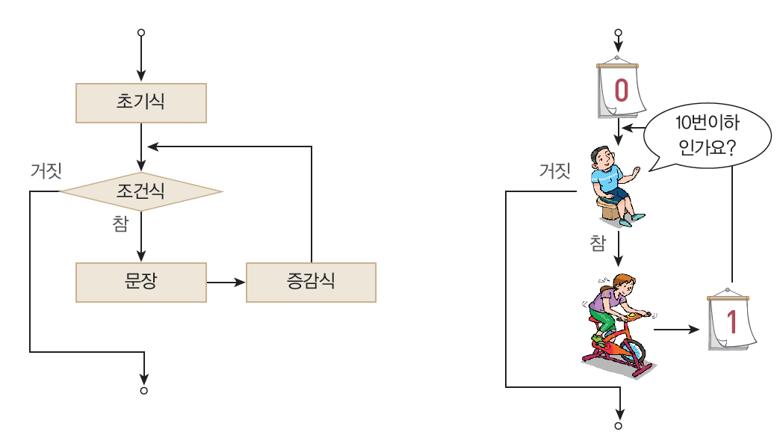
for 루프
정해진 횟수만큼 반복하는 구조

Slide 35
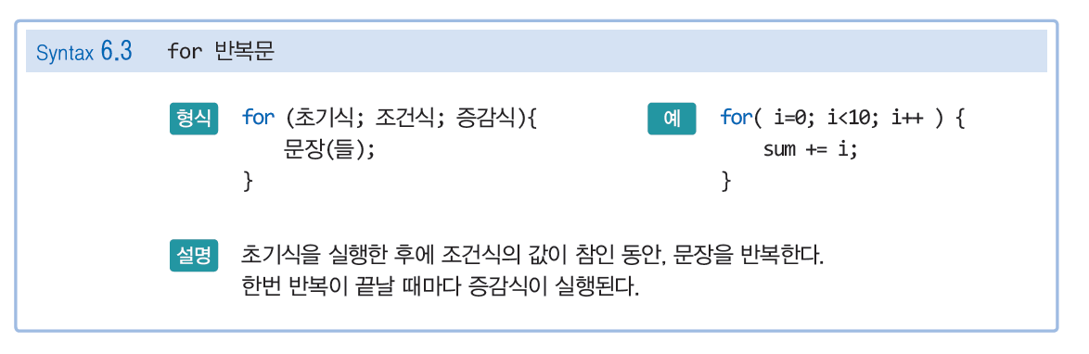
for 문의 구조

Slide 36
10번 출력하기
“Hello World!”를 화면에 10번 출력하기
Hello World!
Hello World!
Hello World!
Hello World!
Hello World!
Hello World!
Hello World!
Hello World!
Hello World!
Hello World!

Slide 37
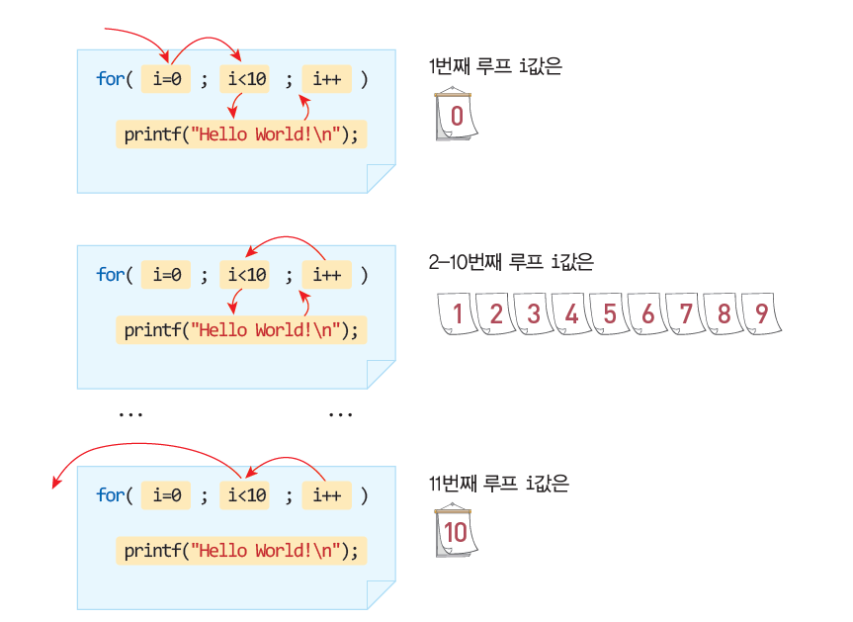
for 문의 구조

Slide 38
예제 #1
간단한 예로 1부터 10까지의 정수를 더하여 합을 구하는 프로그램을 살펴보자.

Slide 39
Sol:
#include <stdio.h>
int main(void)
{
int i, sum;
sum = 0;
for (i = 1; i <= 10; i++) // i는 1부터 10까지 증가
sum += i; // sum = sum + i;와 같음
printf("1부터 10까지의 정수의 합= %d\n", sum);
return 0;
}

Slide 40
예제 #2: 사각형 그리기
화면에 * 글자를 이용하여 다음과 같은 네모를 그려보자. 만약 for 루프를 사용하지 않는다면 각 줄마다 printf()를 호출하여야 할 것이다.

Slide 41
예제 #2: 사각형 그리기
// 반복을 이용한 네모 그리기
#include <stdio.h>
int main(void)
{
int i;
printf("**********");
for(i = 0;i < 5; i++)
printf("* *");
printf("**********");
return 0;
}

Slide 42
예제 #3: 팩토리얼 구하기
Factorial
n! = nX(n-1)X(n-2)X...X2X1

Slide 43
예제 #3: 팩토리얼 계산하기
#define _CRT_SECURE_NO_WARNINGS
#include <stdio.h>
int main(void)
{
int fact = 1;
int i, n;
printf("정수를 입력하시요: ");
scanf("%d", &n);
for (i = 1; i <= n; i++)
fact = fact * i;
printf("%d!은 %d입니다.\n", n, fact);
return 0;
}

Slide 44
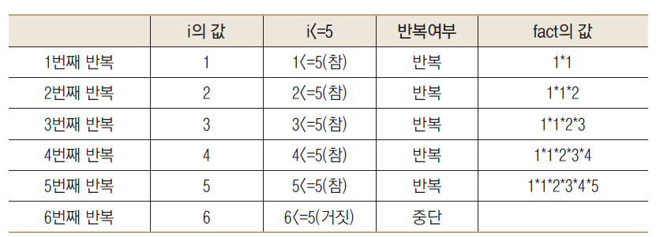
만약 n=5라면

Slide 45
for 문에서 주의할 점
조건식에는 참, 거짓을 판별할 수 있는 수식이면 어떤 것이던지 가능하다. 다음과 같이 논리 연산자를 이용하여 여러 가지 조건을 결합할 수도 있다.
앞에서 for 문은 3부분으로 구성된다고 했는데 3부분 중에서 어떤 부분은 비어 있을 수도 있다. 만약 이들 3부분이 전부 비어 있으면 루프가 무한히 반복된다.
for (i = 0; i < 100 && sum < 2000; i++ )
sum += i;
for( ; ; )
printf("Hello World!\n");

Slide 46
for 문에서 주의할 점
증감식에서는 주로 증가 수식이 많이 이용되지만 때에 따라서는 감소 수식도 사용된다.
반복되는 문장이 2줄 이상이면 중괄호를 사용하여 묶어준다.
for (i = 10; i > 0; i-- )
printf("Hello World!\n");

Slide 47
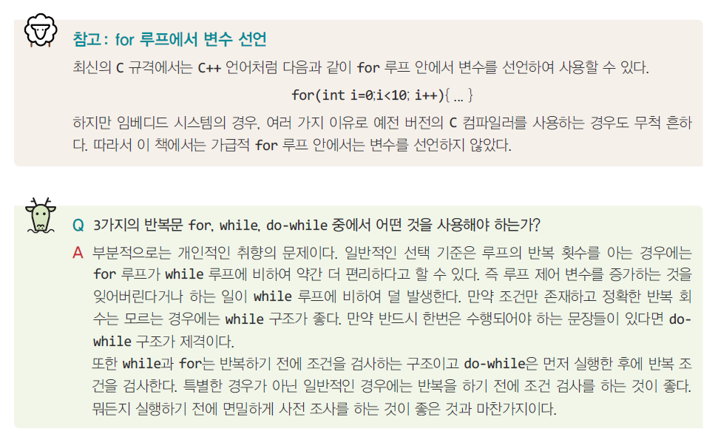
참고사항

Slide 48
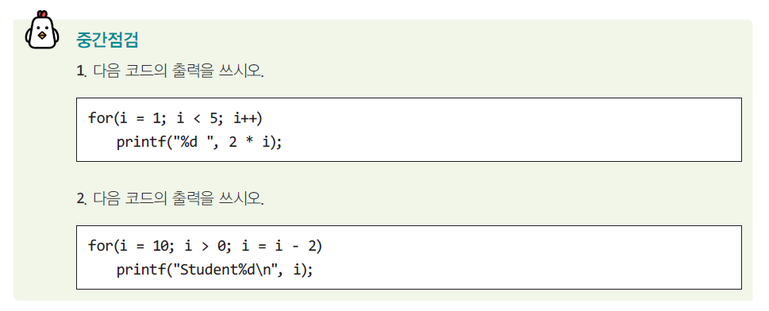
중간 점검

Slide 49
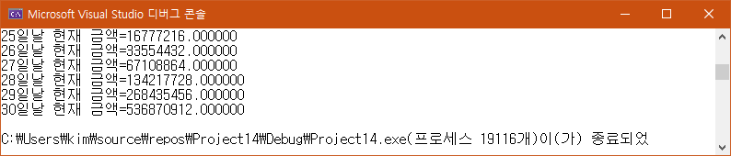
Lab: 복리의 무서움
여러분이라면 1억원을 일시불로 받을 것인가? 아니면 첫날 1원을 받지만, 이후 30일 동안 전날보다 두 배씩 받는 것을 선택할 것인가?

Slide 50
Sol:
#include <stdio.h>
int main(void) {
double money = 1.0;
for (int i = 2; i <= 30; i++) { // 교과서 오타
money *= 2.0;
printf("%d일날 현재 금액=%lf\n", i, money);
}
return 0;
}

Slide 51
Lab: 약수 구하기
반복문을 이용하여서 주어진 정수의 약수를 모두 구해보자. 정수 num이 주어지면 1부터 num까지 루프 제어 변수 i를 하나씩 증가시키면서 num%i==0 이면 i가 num의 약수가 된다.

Slide 52
Sol:
#define _CRT_SECURE_NO_WARNINGS
#include <stdio.h>
int main(void) {
int num, i = 1;
printf("정수를 입력하시오:");
scanf("%d", &num);
while (i <= num) {
if (num % i == 0)
printf("%d ", i);
i++;
}
printf("\n\n");
return 0;
}

Slide 53

Lab: 조화 수열 계산하기
사용자로부터 n을 입력받아서 조화 수열의 합을 표시하는 프로그램을 C로 작성해보자. 조화 수열은 각 항의 역수가 등차 수열을 이루는 수열로서 각 항은 점차 작아져서 0에 한없이 가까워지지만, 합은 무한대가 된다고 알려져 있다. 사실일까? 컴퓨터로 천만개까지 계산해보자.

Slide 54
Sol:
#define _CRT_SECURE_NO_WARNINGS
#include <stdio.h>
int main(void) {
int i, n;
double sum = 0.0;
printf("항의 개수: ");
scanf("%d", &n);
for (i = 1; i <= n; i++)
sum += 1.0 / (double)i;
printf("수열의 합=%lf \n\n", sum);
return 0;
}

Slide 55
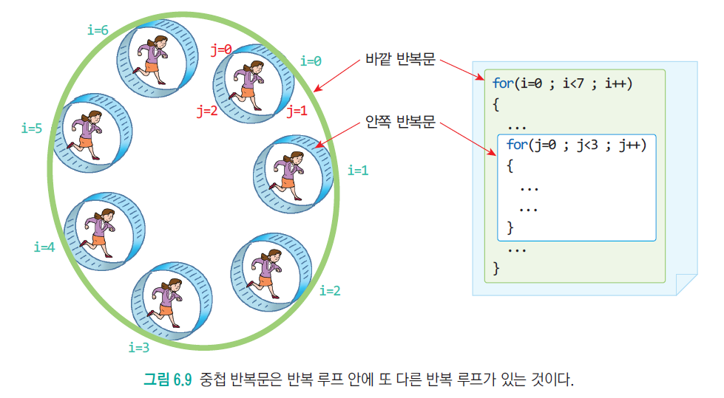
중첩 반복문
중첩 반복문(nested loop): 반복문 안에 다른 반복문이 위치

Slide 56
사각형 그리기
*기호를 사각형 모양으로 출력하는 프로그램을 작성해보자.

Slide 57
사각형 그리기
// 중첩 for 문을 이용하여 *기호를 사각형 모양으로 출력하는 프로그램
#include <stdio.h>
int main(void)
{
int x, y;
for (y = 0; y < 5; y++) // 바깥 반복문
{
for (x = 0; x < 10; x++) // 안쪽 반복문
printf("*");
printf("\n"); // 안쪽 반복문이 종료될 때마다 실행
}
return 0;
}

Slide 58
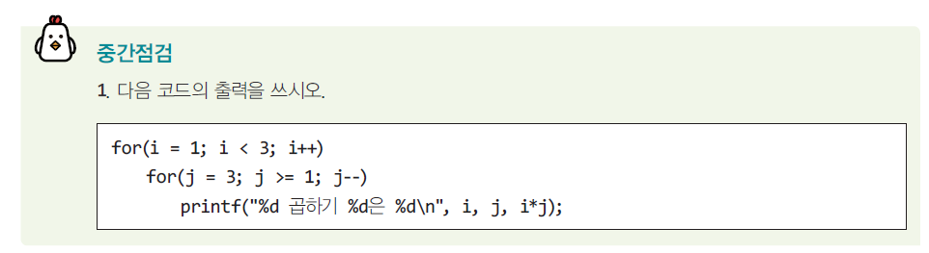
중간점검

Slide 59
Lab: 구구단 출력
중첩 반복 루프를 이용하여 전체 구구단을 출력해보자.

Slide 60
Sol: 구구단 출력
#include <stdio.h>
int main(void)
{
int i, k;
for (i = 1; i <= 9; i++) {
for (k = 1; k <= 9; k++) {
printf("%d X %d = %d \n", i, k, i * k);
}
}
return 0;
}

Slide 61
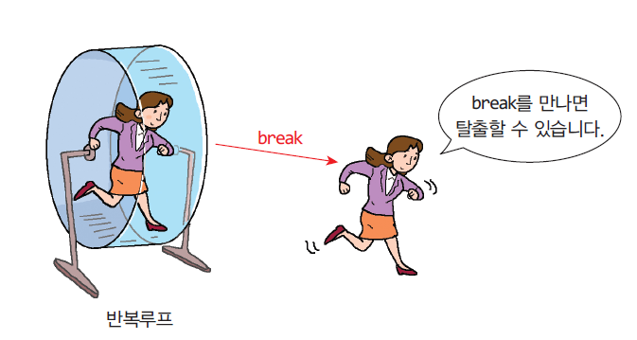
break 문
break 문은 반복 루프를 빠져 나오는데 사용된다.

Slide 62
예제
다음 프로그램은 사용자로부터 10개의 실수를 받아서 합계를 출력한다. 사용자가 중간에 음수를 입력하면 반복 루프를 조기에 종료시킨다.

Slide 63
예제
#define _CRT_SECURE_NO_WARNINGS
# include <stdio.h>
int main(void)
{
int i;
double number, sum = 0.0;
for (i = 1; i <= 10; i++)
{
printf("%d번째 실수를 입력하시오: ", i);
scanf("%lf", &number); // double형 실수는 %lf를 사용한다.
// 사용자가 음수를 입력하면 반복 루프가 종료된다.
if (number < 0.0)
break;
sum += number;
}
printf("합계 = %f", sum);
return 0;
}

Slide 64
continue 문
현재의 반복을 중단하고 다음 반복을 시작하게 한다.
#include <stdio.h>
int main(void)
{
int i;
for (i = 0; i < 10; i++) {
if (i % 2 == 1)
continue;
printf("정수: %d \n", i);
}
return 0;
}

Slide 65
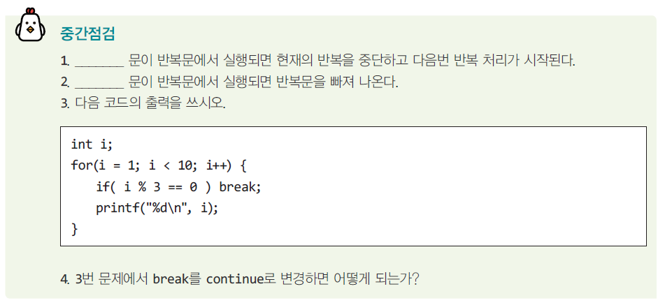
중간 점검

Slide 66
Lab: 산수 문제 자동 출제
초등학교 학생들을 위한 산수 문제를 자동으로 출제하는 프로그램을 작성해보자. 덧셈 문제들을 자동으로 생성하여야 한다. 피연산자는 0에서 99사이의 숫자의 난수로 하자. 한번이라도 맞으면 종료한다.

Slide 67
Sol:
#define _CRT_SECURE_NO_WARNINGS
#include <stdio.h>
#include <stdlib.h>
int main(void)
{
int i, ans;
printf("산수 문제를 자동으로 출제합니다. \n");
while (1) {
int x = rand() % 100;
int y = rand() % 100;
printf("%d + %d = ", x, y);
scanf("%d", &ans);
if (x + y == ans) {
printf("맞았습니다.\n");
break;
}
else
printf("틀렸습니다.\n");
}
return 0;
}

Slide 68
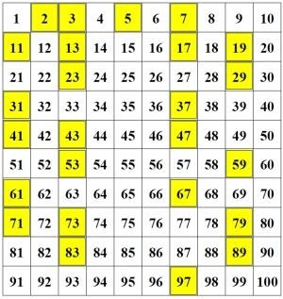
Lab: 1부터 n까지의 모든 소수를 찾아보자
반복 구조를 사용하여 1에서 n 사이의 모든 소수를 출력하는 프로그램을 작성한다.

Slide 69
Sol:
#define _CRT_SECURE_NO_WARNINGS
#include <stdio.h>
int main()
{
int n, is_prime;
printf("어디까지 찾을까요? : ");
scanf("%d", &n);
for (int i = 2; i <= n; i++) {
is_prime = 1;
for (int k = 2; k < i; k++) {
if (i % k == 0) {
is_prime = 0;
break;
}
}
if (is_prime == 1)
printf("%d, ", i);
}
printf("\n\n");
return 0;
}

Slide 70
Lab: 파이를 계산해보자
몬테카를로 시뮬레이션을 이용하여 파이의 값을 계산하여 보자. 몬테카를로 시뮬레이션은난수를 이용하여 수학적인 문제나 물리학적인 문제를 해결하는 기법이다.
아래와 같이 사각형과 원을 그리고 난수를 생성하여서 그림 위에 표시한다(프로그램에서 실제로 그림을그리는 것은 아니다). 원의 반지름은 1이라고 하자. 그러면 원의 면적은 π이고 사각형의 면적은 4이다. 따라서 점이 원 내부에 찍힐 확률은 (원의 면적)/(사각형의 면적)=π/4가 된다.

Slide 71
Sol:
#define _CRT_SECURE_NO_WARNINGS
#include <stdio.h>
#include <math.h>
#include <stdlib.h>
int main(void) {
srand(time(NULL));
int niter, inside_dots = 0;
double x, y, z, pi;
printf("반복횟수: ");
scanf("%d", &niter);
inside_dots = 0;
for (int i = 0; i < niter; i++) {
x = (double)rand() / RAND_MAX;
y = (double)rand() / RAND_MAX;
z = x * x + y * y;
if (z <= 1) inside_dots++;
}
pi = (double)inside_dots / niter * 4;
printf("파이 = %lf\n\n", pi);
return(0);
}

Slide 72
실행결과

Slide 73
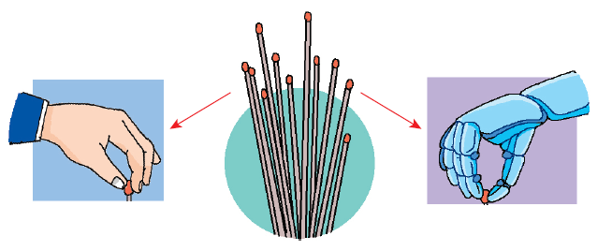
Mini Project: NIM 게임
이번 실습에서는 NIM 게임을 구현하여 보자. 스틱들의 뭉치를 가정한다. 사용자와 컴퓨터는 번갈아서 스틱 뭉치에서 0개에서 3개 사이로 스틱을 가져갈 수 있다. 마지막 스틱을 가져가는 사람이 지는 게임이다. 스틱의 초기 개수는 12개라고 하자.

Slide 74
Q & A

